Slide 1


HELLO
THERE
201710435
스마트ICT융합공학과
강민우

Slide 2
CONTENTS
01 | 순전파, 역전파
02 | 곱셈 계층, 덧셈 계층 구현

Slide 3
01
CHAPTER
순전파, 역전파

Slide 4
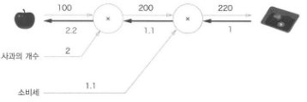
01
순전파
계산을 왼쪽에서 오른쪽으로 진행하는 것으로 그래프의 출발점부터 종착점으로의 전파이다
연산 결과를 구할 수 있다
역전파
계산을 오른쪽에서 왼쪽으로 진행하는 것이다
각 항목에 대한 기울기를 구할 수 있다

Slide 5
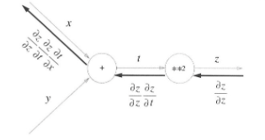




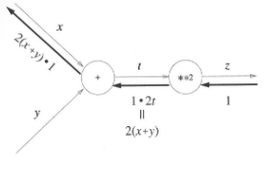
01
역전파 과정
연쇄법칙에 의해 x에 대한 z의 미분은 t에 대한 z의 미분과 x에 대한 t의 미분의 곱으로 나타낼 수 있다
식에서 보면 t에 대한 z의 미분은 2t 이고 x에 대한 t의 미분은 1 이다
즉, 각 단계의 식에 대한 미분에 값을 넣어주고 다음 단계에 곱하여 넘겨주면 된다

Slide 6

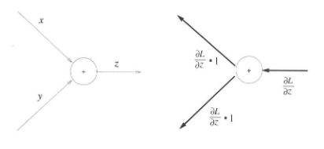
01
덧셈의 역전파
덧셈 식은 어떤 변수에 대해 미분을 해도 결과값이 1이기 때문에 덧셈 노드의 역전파는 1을 곱하기만 할 뿐이므로 입력된 값을 그대로 다음 노드로 보낸다

Slide 7

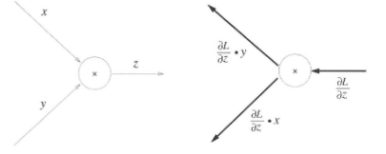
01
곱셈의 역전파
곱셈 식은 각 변수에 대해 미분을 하면 결과값으로 다른 변수가 남는다
즉, 곱셈 노드 역전파는 상류의 값에 순전파 때의 입력 신호들을 서로 바꾼 값을 곱해서 하류로 보낸다

Slide 8
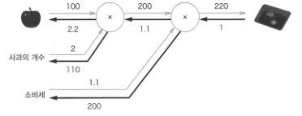
01
사과 쇼핑 예
사과 하나의 가격은 100원이며 사과를 2개 사고 소비세가 1.1배인 상황이다
그림을 해석하면 소비세와 사과 가격이 같은 양만큼 오르면 최종 금액에는 소비세가 200의 크기로, 사과 가격이 2.2 크기로 영향을 준다는 것이다

Slide 9
02
CHAPTER
곱셈 계층, 덧셈 계층 구현

Slide 10
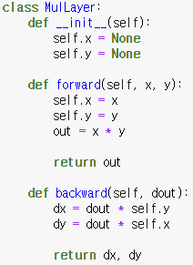
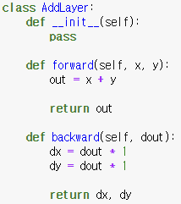
02
곱셈 계층
곱셈 계층은 순전파 때 입력한 변수를 역전파할 때 사용해야하기 때문에 변수에 입력을 저장해 놓는다
즉, 이 코드에서는 순전파를 수행해야 변수에 값이 저장되어서 역전파가 가능하다
덧셈 계층
덧셈 계층은 역전파할 때 아무 변화 없이 기존의 값을 다음 노드로 넘겨주기 때문에 입력을 변수에 저장할 필요가 없어서 변수를 선언하지 않는다

Slide 11
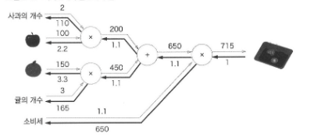
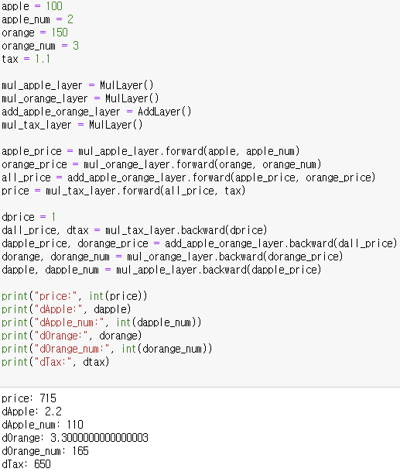
02
사과 오렌지 쇼핑 예
100원짜리 사과를 2개 사고 150원짜리 귤을 3개 사는데 소비세가 1.1배인 상황이다
순전파를 연산할 때에는 각 연산 노드를 왼쪽에서 오른쪽으로 순서대로 수행한다
역전파를 연산할 때에는 각 연산을 오른쪽에서 왼쪽으로 수행하며 순전파와는 반대의 순서로 연산한다
각 연산 노드를 객체화하여 그 객체 내부의 x변수와 y변수로 역전파를 계산한다

Slide 12
THANK
YOU EVERYONE
FOR HEARING MY SPEACH

